Slide 1
Nowa konsola montażowa 01.08.2011

Slide 2
AGENDA
Nowa konsola - wygląd
Sposób montażu konsoli z nagrzewnicą
Podsumowanie

Slide 3
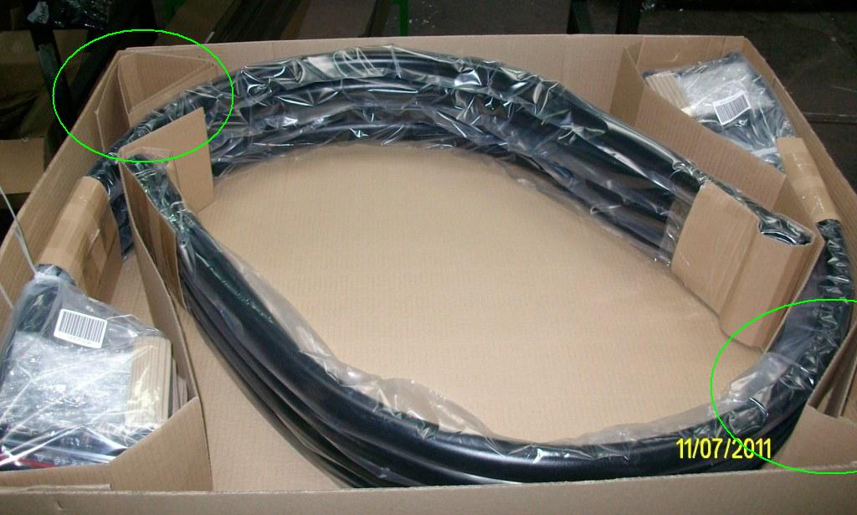
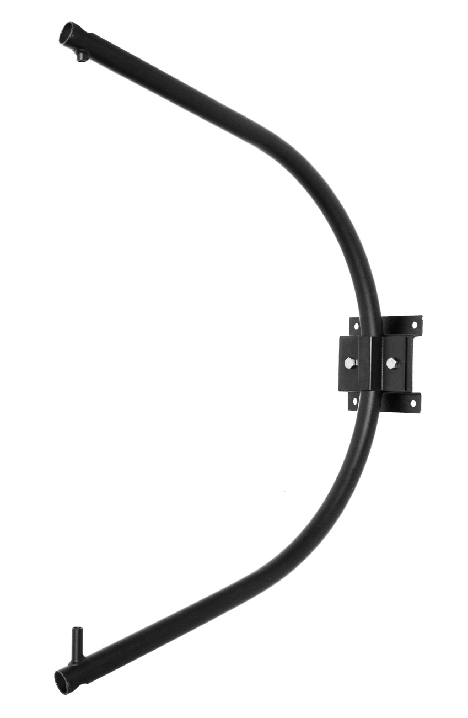
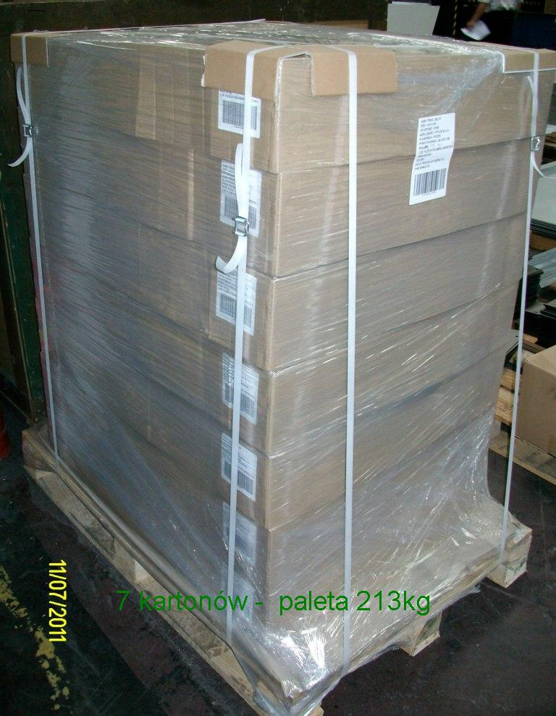
Konsola nagrzewnicy Volcano
Sposób pakowania:
Zbiorczo 8szt w kartonie
Marian, Ania Naborczyk, pisze że Tobie przesłała zdjęcie zapakowanej konsoli wiec jeśli je masz można je tu dołożyć
Paleta:
7 kartonów = 56 szt. konsol

Slide 4
Elementy wchodzące w skład konsoli
NEW ITEM 1-4-0101-0104
L.p. | Nazwa | Ilość
1 | KONSOLA | 1
2 | uchwyt podwieszenia | 1
3 | wspornik uchwytu podwieszenia 1 | 1
4 | wspornik uchwytu podwieszenia 2 | 1
5 | tulejka | 1
6 | śruba z łbem sześciokątnym | 2
7 | podkładka okrągła | 4
8 | nakrętka sześciokątna | 2
9 | śruba z łbem sześciokątnym | 2
10 | podkładka sprężysta | 2
11 | element zaślepiający | 2

Slide 5
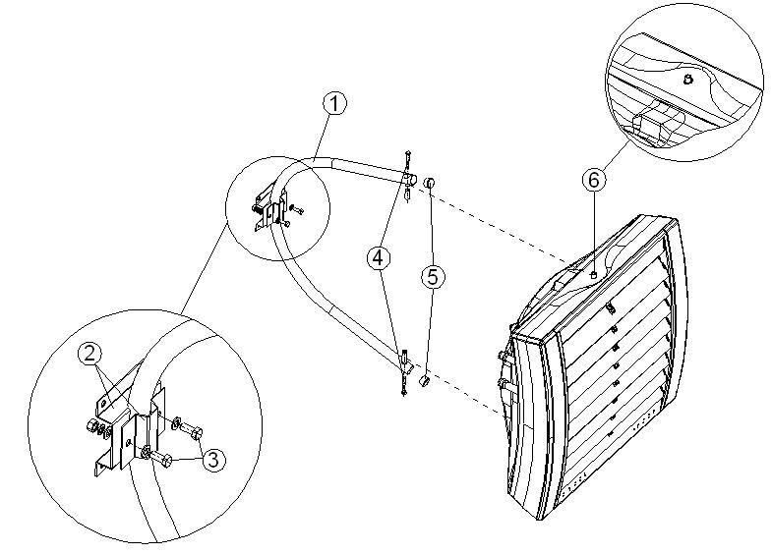
Sposób montażu konsoli z nagrzewnicą Volcano

Slide 6
Podsumowanie
Nowa konsola zostanie wprowadzona do sprzedaży z dniem 01.08.2011
Konsola otrzyma nowy nr katalogowy w systemie ofertowym
Cena nowej konsoli wynosi 199zł netto

Slide 7
Dziękuję za uwagę

